Slide 1

Онлайн – супермаркет с доставкой на дом
Руководители: Тарасов В. С., Зенин К. В.
Исполнители:
Агапова Анна
Плаксина Екатерина
Быченко Дмитрий
https://t.me/annanaseek
https://t.me/ekaterina_crybaby
https://t.me/dimkabychara

Slide 2
Распределение задач в команде
Агапова Анна:
Руководство проектом
Back-end
Создание базы данных
Плаксина Екатерина:
Front-end
Создание дизайна проекта
Проработка сценариев пользования
Быченко Дмитрий:
Анализ рынка
Документация проекта

Slide 3
Актуальность
Согласно исследованию «Онлайн-рынок продуктов питания» за 1 полугодие 2021 года, произведенному Data Insight:
118 млн заказов на сумму 149 млрд рублей
На 268% больше заказов, чем в 1 полугодии 2020 года
18% от всех заказов - онлайн-заказы в магазинах продуктов питания

Slide 4
Задачи
Просмотр и поиск по ассортименту магазина
Доставка выбранных товаров на дом
Выбор удобного для клиента способа оплаты
Возможность оформления подписки на интервальную доставку
Предоставление всей необходимой информации курьеру для совершения доставки
Администрирование

Slide 5
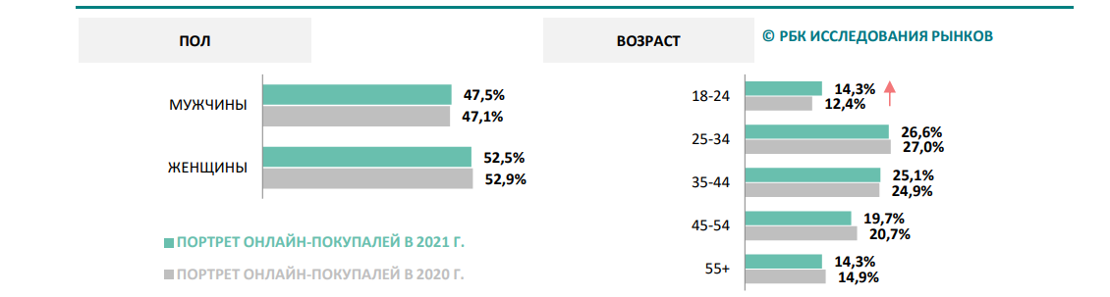
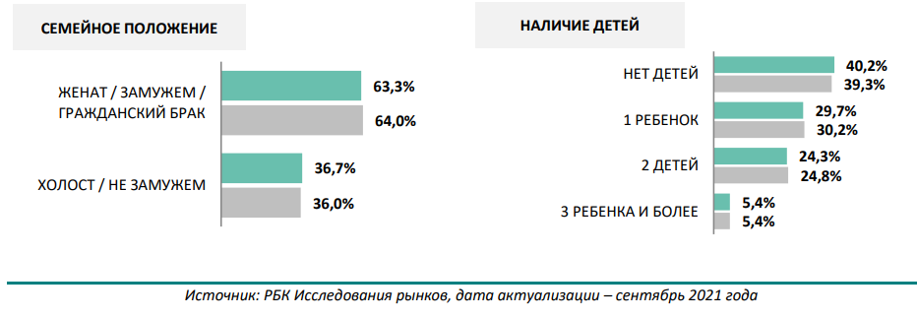
Анализ предметной области
Согласно исследованию «АУДИТОРИЯ РОССИЙСКИХ ОНЛАЙН-МАГАЗИНОВ 2021» за сентябрь 2021, произведенное «РБК Исследования рынков».

Slide 6



Анализ предметной области
Перекресток:
+ Система индивидуальных скидок
+ Возможность сохранить список товаров
- Отсутствие отмены заказа
- Некорректное отображение наличия продукции
Лента Онлайн:
+ Наличие книги рецептов с подбором продуктов
- Некорректное редактирование корзины
- Не на всех продуктах можно посмотреть состав
Пятерочка доставка:
+ Удобный поиск по продукции
- Перегруженный интерфейс
- Просмотр продукции только после выбора магазина

Slide 7
Анализ предметной области
Технологии реализации программно-аппаратной части:
Язык программирования Java
Фреймворк Spring Boot
СУБД PostgreSQL
Технологии реализации клиентской части:
JavaScript-библиотека React.js
Sass
Typescript

Slide 8
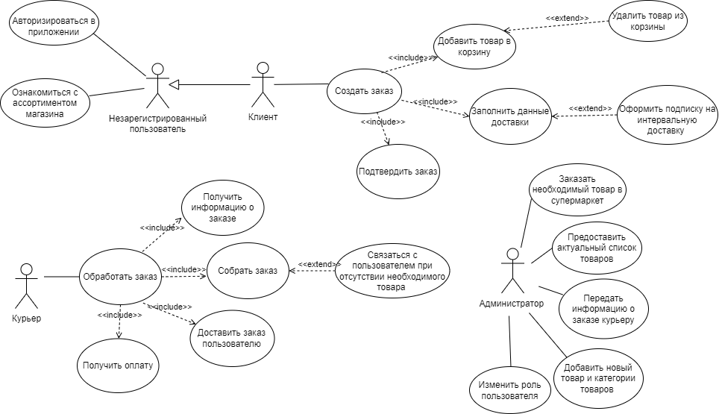
Диаграмма использования

Slide 9
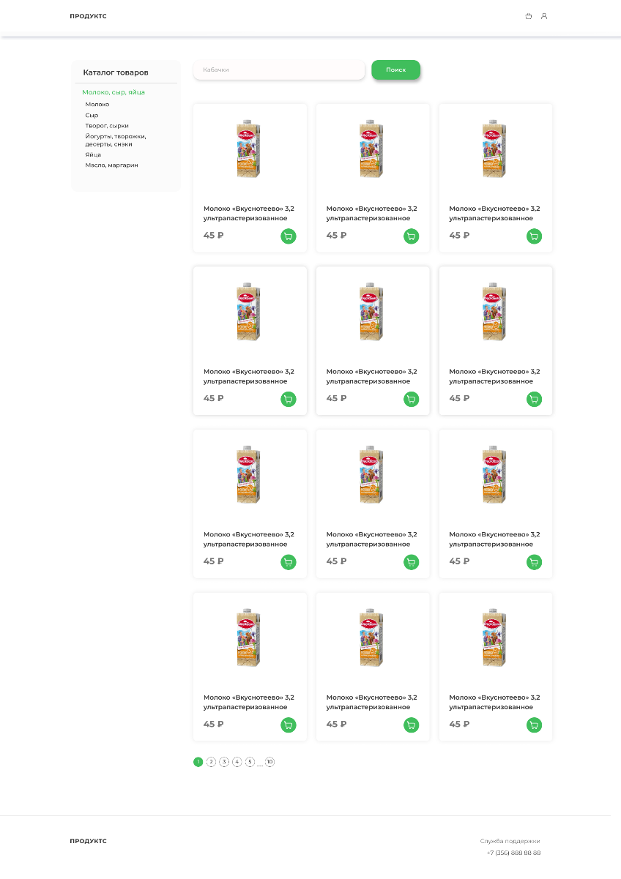
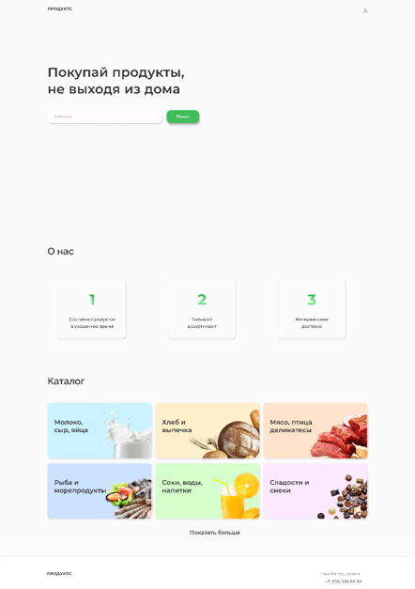
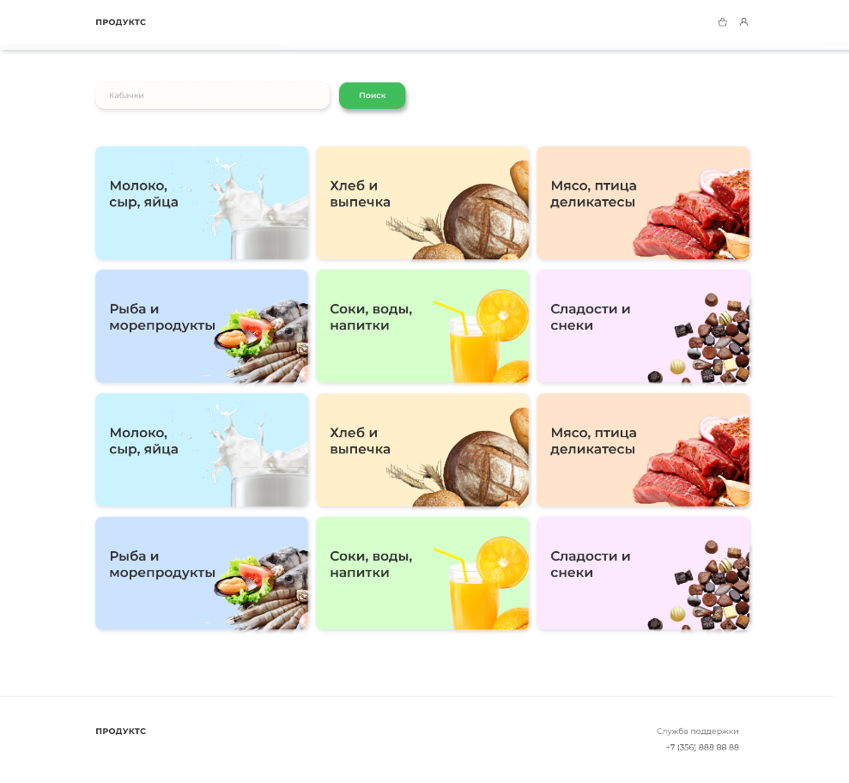
Главная страница. Категории. Каталог

Slide 10
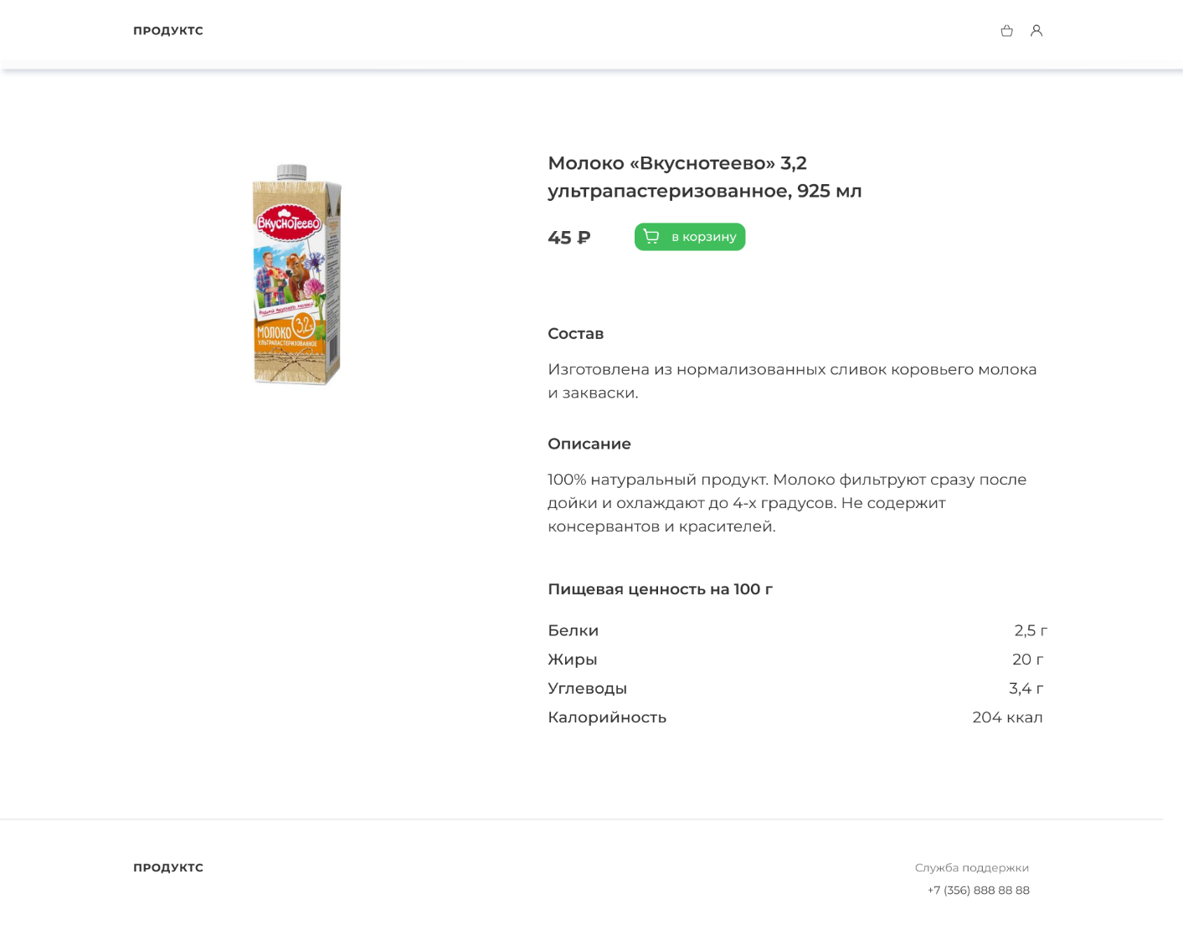
Товар

Slide 11
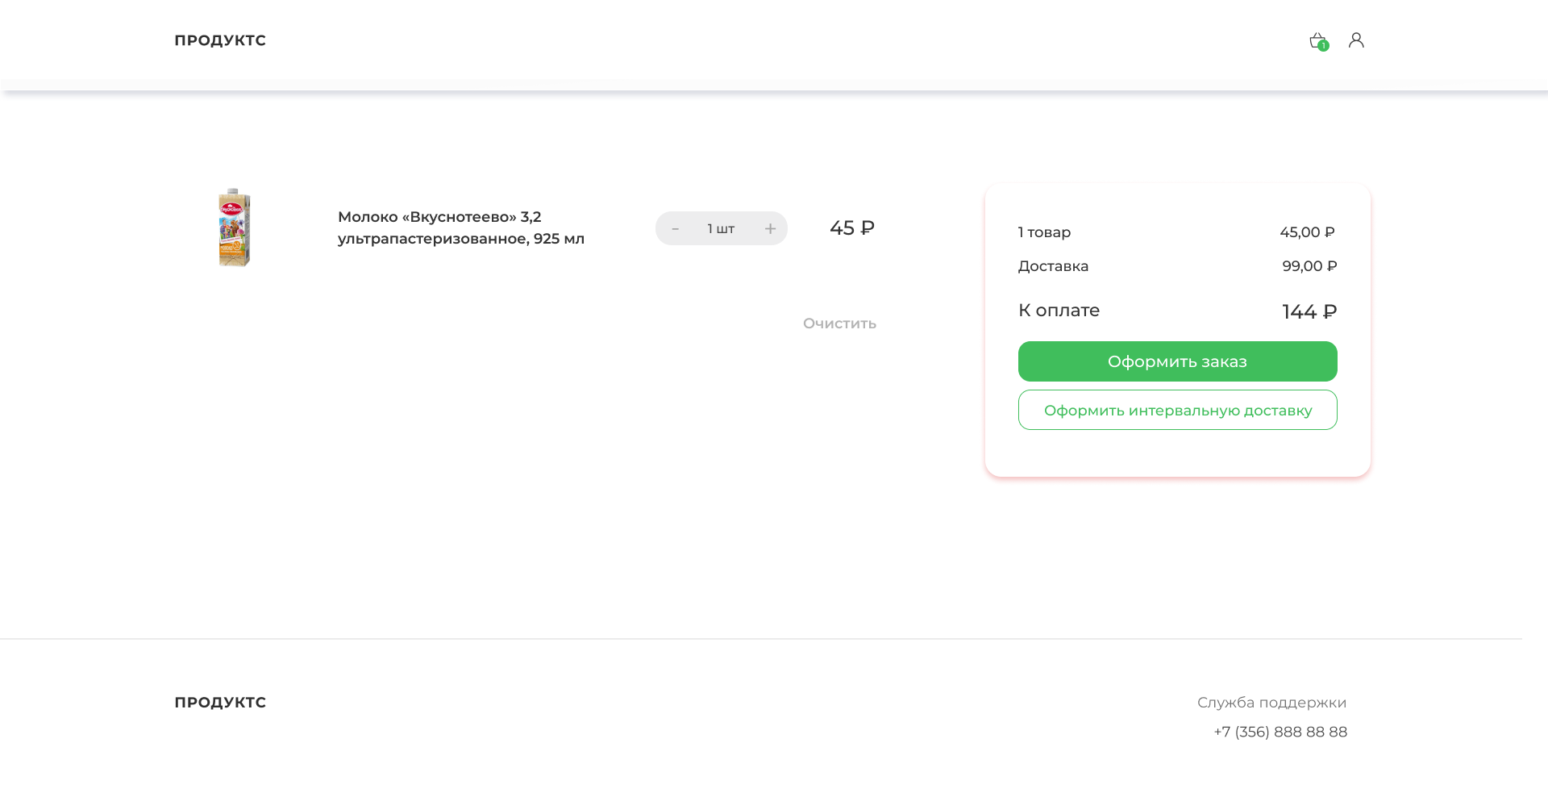
Корзина

Slide 12
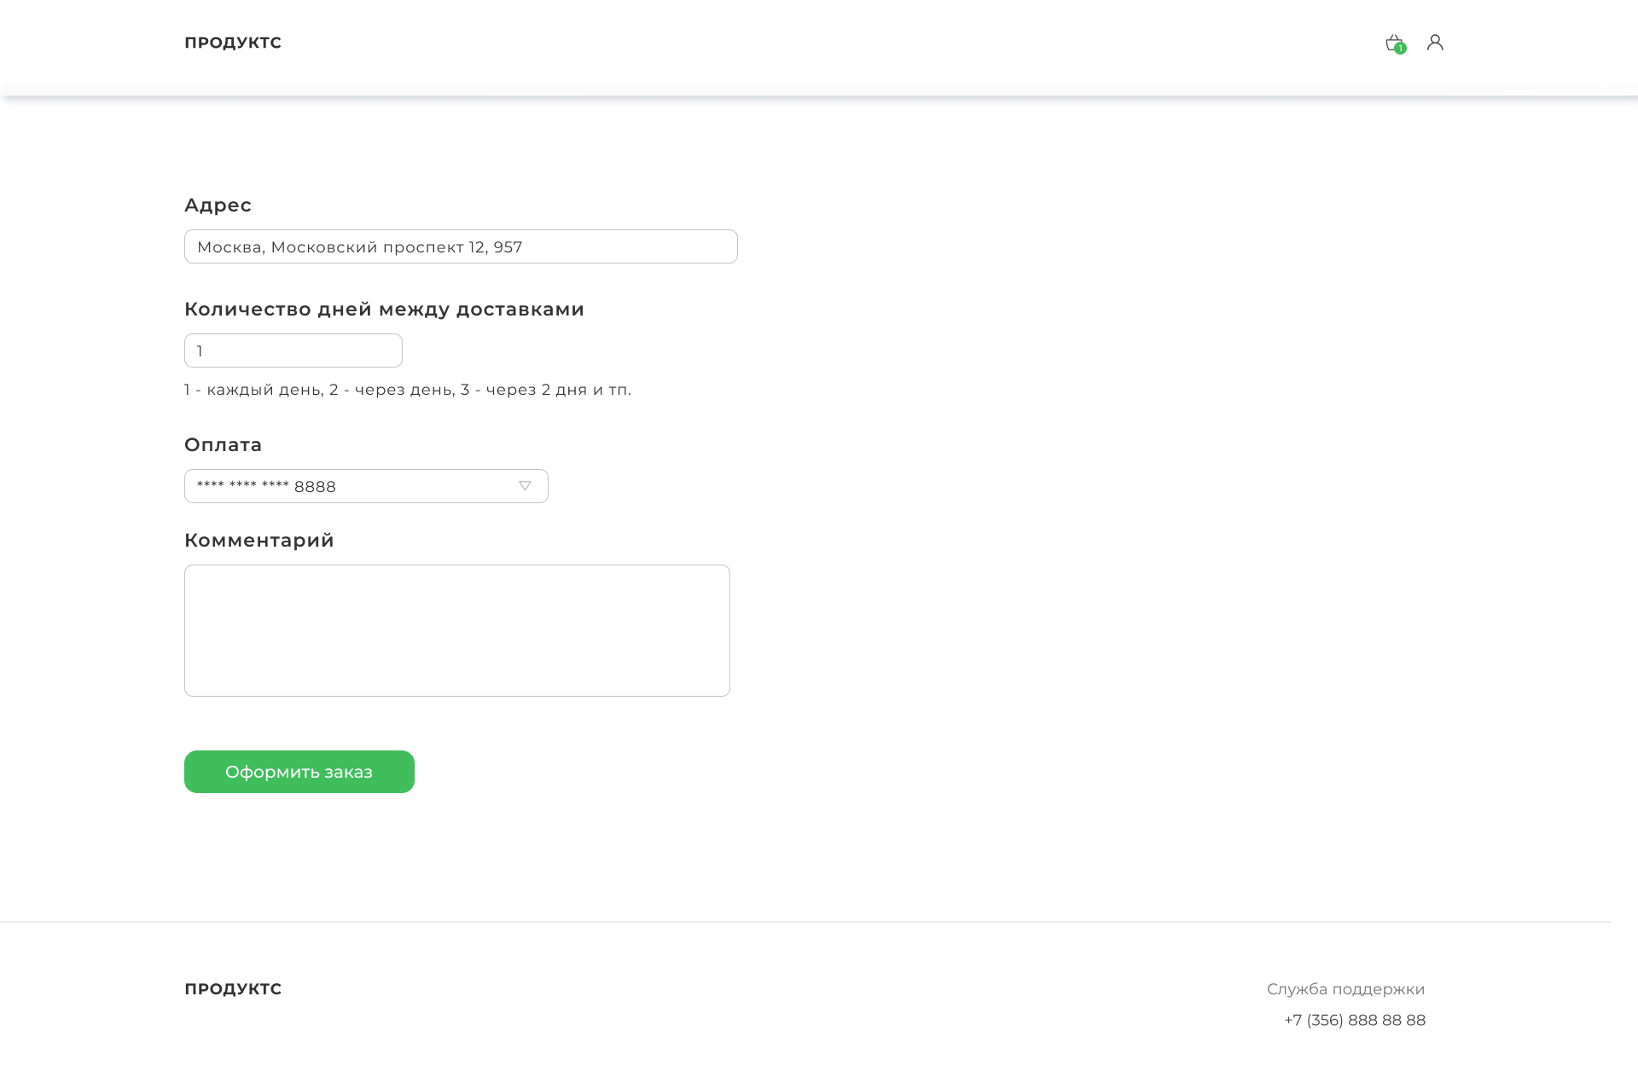
Оформление интервальной доставки

Slide 13
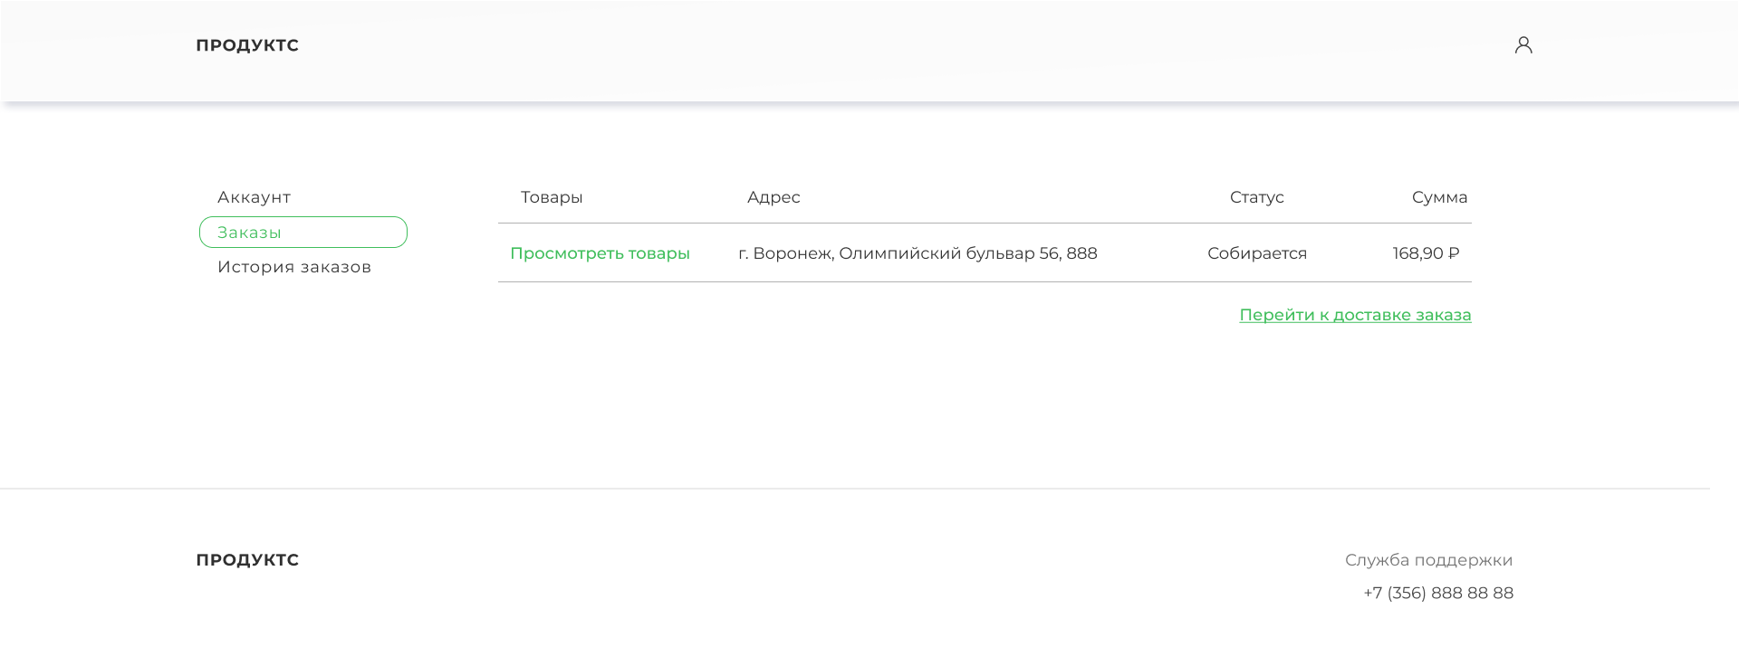
Заказы курьера

Slide 14
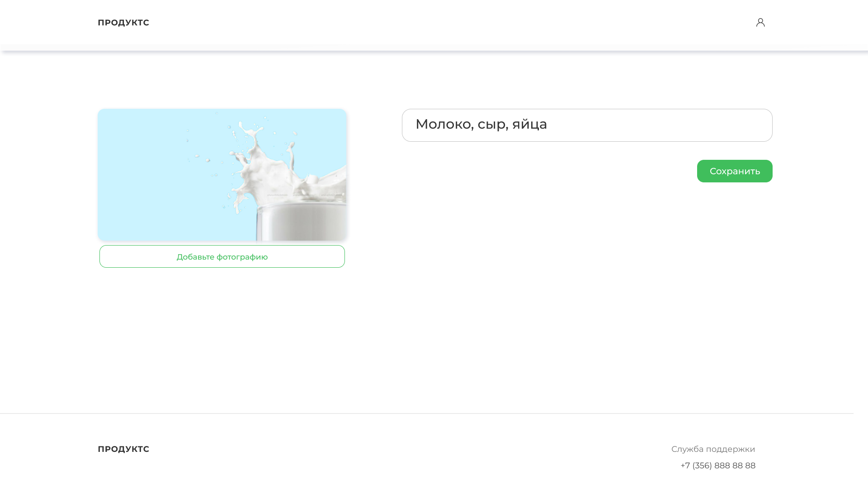
Добавление категории

Slide 15
Заключение
Произведен анализ предметной области
Выявлены достоинства и недостатки аналогов
Разработано веб-приложение с доставкой продуктов на дом
Возможно дальнейшее развитие проекта

Slide 16
Онлайн – супермаркет с доставкой на дом
Руководитель: Тарасов В. С., Зенин К. В.
Исполнители:
Агапова Анна
Плаксина Екатерина
Быченко Дмитрий
https://t.me/annanaseek
https://t.me/ekaterina_crybaby
https://t.me/dimkabychara

